Slide 1
Circulaire economie
Leerjaar 2 – periode 3
De community verbonden

Slide 2
Vandaag
Herhaling
Gedragsverandering Luisteren, samenvatten en doorvragen
Betekenisbox

Slide 3
Week planning
Week | Datum | Onderwerp
Week 1 | 07-02-2022 | Week van de Circulaire economie
Week 2 | 14-02-2022 | Maatschappelijke opgave – energie en klimaat
Week 3 | 21-02-2022 | Maatschappelijke opgave – Biodiversiteit
Week 4 | 07-03-2022 | Maatschappelijke opgave – Milieu
Week 5 | 14-03-2022 | Maatschappelijke opgave – Leveringsrisico
Week 6 | 21-03-2022 | Maatschappelijke opgave – Het sociale fundament
Week 7 | 28-03-2022 | Gedrag en gedragsverandering – 1
Week 8 | 04-04-2022 | Gedrag en gedragsverandering – 2
Week 9 | 11-04-2022 | Herhaling en ‘t spel circulaire economie
Week 10 | 18-04-2022 | Kennistoets en herkansing

Slide 4
Les doelen vorige week
Je bent instaat te luisteren, verhalen samen te vatten en door te vragen.
Je kan met behulp van spel en gesprekstechnieken met een ander in gesprek gaan over maatschappelijke thema’s.
Je kan de maatschappelijke thema’s & het ecologische plafond koppelen aan het sociale fundament van de donut economie.
Je kan het Kwadrant van duurzaamheid interesses gebruikten om andere mensen meer kennis te geven over de donut economie/circulaire economie
Je weet de 5 fases van gedragsverandering
Succescriteria: Brede kennis van duurzaamheid, biodiversiteit, klimaat en milieu.

Slide 5
1. Herhaling periode
De donut economie, maatschappelijke uitdagingen, gedragsverandering, motivatie

Slide 6
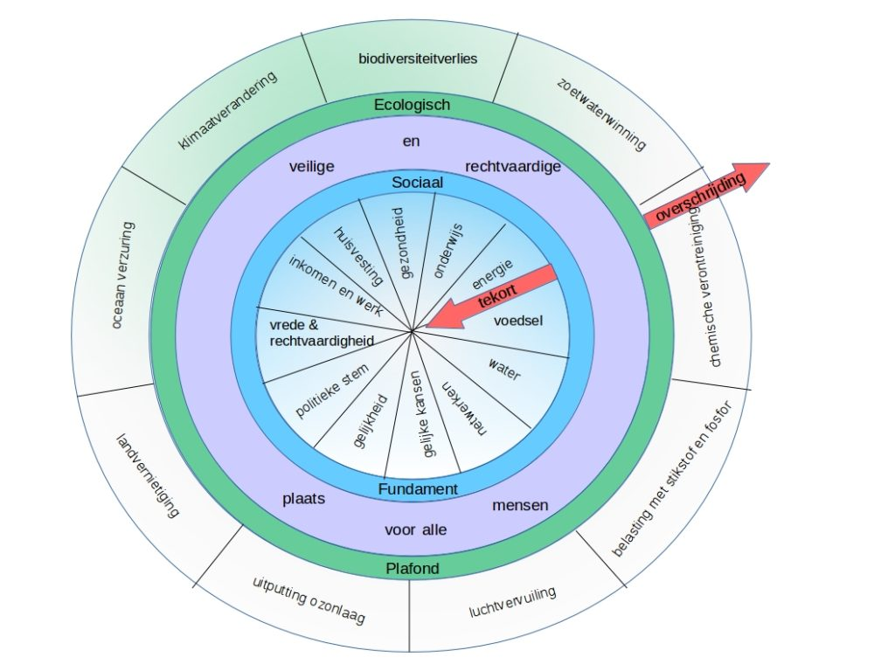
Circulaire economie wat…
Waardencreatie
Natuurlijke
Intellectuele
Financiële
Materiele
Sociaal-relationele
Menselijke
Notes:
Periode 2, leerjaar 2; zijn de intellectuele, financiële en materiele waarde aanbod gekomen.
Deze periode worden de natuurlijke, intellectuele, sociaal-relationele en menselijke waarde besproken en behandeld.

Slide 7
Tijd voor veranderingen…
Maatschappelijke opgaves
Klimaatverandering
Biodiversiteitverlies
Milieuvervuiling
Leveringsrisico
Notes:
Input, gebruik, verlies en subsitutie
Subsitutie betekend het vervangen van

Slide 8
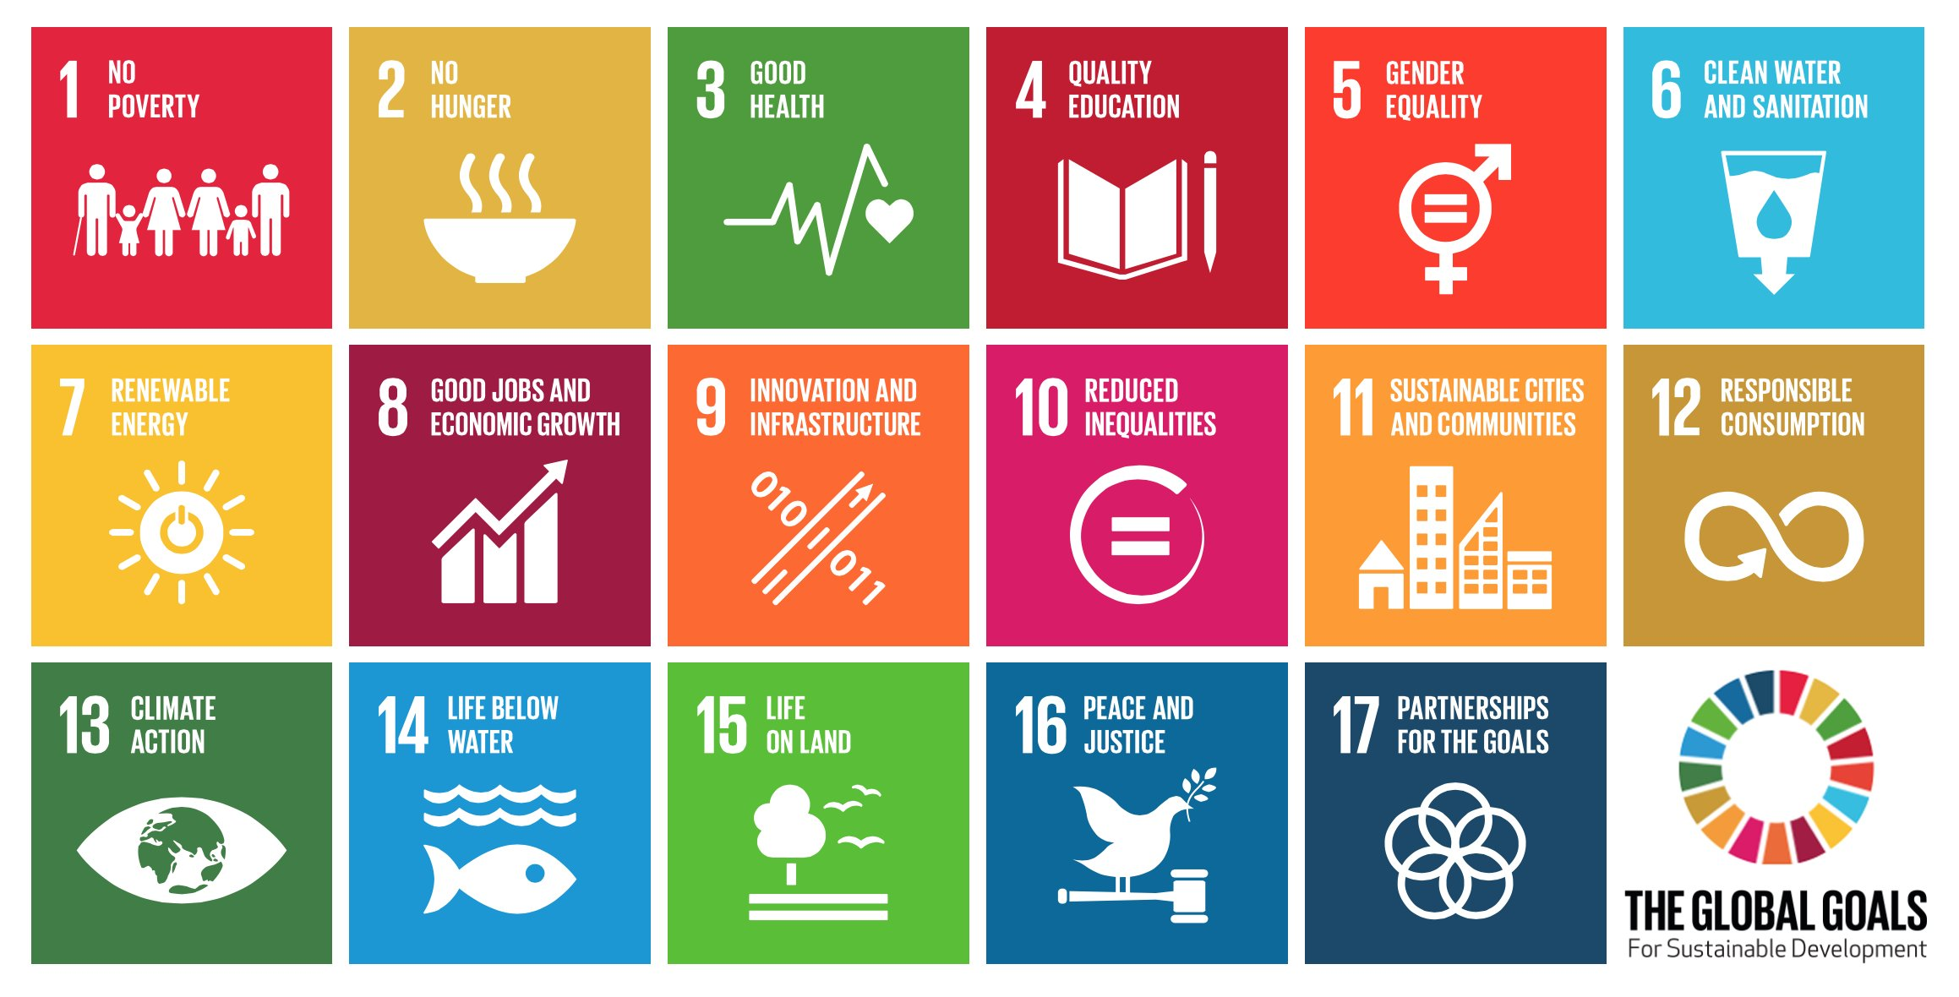
Maatschappelijke opgaves

Slide 9
Maatschappelijke opgave – energie en klimaat
Een maatschappelijke opgave zijn grote onderwerpen waaraan komende Jaren gewerkt moet worden. Zoals leefbaarheid, bereikbaarheid, circulaire economie en de klimaatadaptatie en energietransitie.
Notes:
Klimaatadaptatie, energietransitie, urban heat island effect

Slide 10
Maatschappelijke opgave – Biodiversiteitsverlies
Biodiversiteit is van belang voor onze gezondheid en het klimaat.
Verlies van het één soort zoals de mug kan een onoverzichtelijke impact hebben op het leven op aarde.
Biodiversiteit verlies in kaart science, 2016
Notes:
Biodiversiteit wordt bedreigd
Door wereldwijde klimaatverandering, toename van consumptie, vervuiling, introductie van vreemde soorten, overexploitatie van natuurgebieden en natuurlijke hulpbronnen wordt de biodiversiteit ernstig bedreigd. Plant- en diersoorten verdwijnen en ecosystemen raken verstoord. Schone lucht, zuiver water, een vruchtbare bodem en een stabiel klimaat zijn niet langer vanzelfsprekend. Dit treft mensen in arme landen, omdat zij vaak direct afhankelijk zijn van wat de bossen en het land voortbrengen, maar het treft ook onszelf. Aantasting van biodiversiteit en uitputting van natuurlijke hulpbronnen bedreigt uiteindelijk het voortbestaan van alle mensen.
De biodiversiteit in Nederland staat onder druk. Biodiversiteit is belangrijk voor onze gezondheid en het klimaat. De verscheidenheid van leven in allerlei vormen, zorgt voor gezonde ecosystemen die het leven mogelijk maken. Alle soorten van planten en dieren binnen een ecosysteem zijn van elkaar afhankelijk en houden elkaar in balans. Het verdwijnen van één soort kan een plaag van de ander veroorzaken. Zo zorgt de processierups al jaren voor overlast omdat haar natuurlijke vijanden langzaam verdwijnen.
De gevolgen van biodiversiteitsverlies beperken zich echter niet tot de processierups. Het verdwijnen van insecten, dieren en planten kan leiden tot enorme plagen, droogtes en uiteindelijk het uitsterven van andere soorten tot gevolg hebben. Ook van de mens.

Slide 11
Maatschappelijke opgave – Milieuvervuiling
Grondconversie (bodemverontreiniging)
Luchtvervuiling
Watervervuiling
Ruimteschroot
Chemische vervuiling
Geluidshinder
Lichtvervuiling
Straling
Horizonvervuiling
Thermische vervuiling
Notes:
Milieuverontreiniging of -vervuiling is aantasting van het milieu door menselijke activiteiten. Het gaat hierbij niet alleen om chemische verbindingen, maar ook om geluid, licht, straling en dergelijke. Deze zaken kunnen zowel natuurlijk zijn, zoals koolstofdioxide en fosfaat, als onnatuurlijk, zoals plastics en door de mens gemaakte isotopen.

Slide 12
Maatschappelijke opgave - Leveringsrisico’s en schaarste
Schaartste is een economisch begrip dat iets verteld over de beschikbaarheid van een product of dienst.
Hier gaat het om producten die niet gratis zijn.
Leveringsrisico is de kans dat een partij niet aan zijn overeenkomst kan voldoen, denk hierbij aan de afhankelijkheid van Russisch gas.
Notes:
Schaarste is een eigenschap van alle economische goederen, die beschikbaar, maar niet gratis zijn. Subjectief kunnen sommige vrije goederen hoewel ze gratis zijn toch schaars zijn en minder beschikbaar dan gewenst. Een voorbeeld is zonlicht of een aangenaam hoge buitentemperatuur in minder warme landen.
Ook wel afwikkelingsrisico genoemd, betekent leveringsrisico dat een tegenpartij in een overeenkomst mogelijk niet aan zijn verplichtingen kan voldoen door het niet leveren of betalen van activa zoals beschreven in de overeenkomst.

Slide 13
De donut economie
De donut economie een economisch model waarbij welvaart wordt gemeten door te kijken naar de realisaties van het sociale fundament, zonder het overschrijden van het ecologische plafond;
Ecologisch plafond
Klimaat en energie
Biodiversiteit
Milieu
Leveringsrisico’s
Sociaal fundament
Gezondheid
Gelijke kansen & gelijkheid
Inkomen en werk
Politieke stem

Slide 14
Donut economie
Geen groei meer maar stabiliteit
zeven paden van verandering volgens Raworth:
mechanisch naar dynamisch
atomistisch naar holistisch
enkelvoudig naar complex distributief
de egoïstische, rationele mens naar sociale en verbonden mens
antropocentrisme naar planetair denken
Van bruto binnenlands product naar de donut.

Slide 15
2. Gedragsverandering Luisteren, samenvatten en doorvragen

Slide 16
Type vragen
Open vraag
Gesloten vraag
Gerichte vraag
Reflecterende vraag
Keuzevraag
Suggestieve vraag
Retorische vraag
Notes:
De open vraag
De open vraag wordt meestal gebruikt bij de start van een nieuw onderwerp in het gesprek en stimuleert tot nadenken over het onderwerp. De open vraag geeft de ander de ruimte om de hoeveelheid, aard en waarde van de informatie te bepalen. Dit maakt dat de open vraag dus ook inzicht geeft in wat de ander belangrijk vindt. De open vraag begint met één van de volgende woorden: “Hoe, Wat, Waarom of Welke, bijvoorbeeld: “Hoe heb je de klacht van de klant afgehandeld?’”, “Wat vind je van je nieuwe werkomgeving?”, “Waarom denk je dat de klant zo reageerde?”, “Welke tip heb je voor je nieuwe collega?”.
De gesloten vraag
Met een gesloten vraag ding de de ander tot een keuze: Wel of Niet, Ja of Nee. Een gesloten vraag begint altijd met een werkwoord: bijvoorbeeld: “Heb je gebeld?”,”Ben je er morgen?”, “Doe je mee?”,” Houd je het nog vol?”, etc.
De gerichte vraag
Een vraag die erg lijkt op de open vraag, maar daarentegen sturend is, is de gerichte vraag. Je opent een gesprek zelden met een gerichte vraag. Een gerichte vraag is er juist voor om specifiek inhoudelijke antwoord te krijgen. Dus is in principe meer een vervolgvraag. Je kunt gerichte vragen dus inzetten als je op efficiënte wijze informatie of gegevens van de ander wilt achterhalen. Maar ook om een discussie te vermijden en zelf voor als je iets wilt versnellen versnelling. Op de gerichte is in principe maar één feitelijk juist antwoord mogelijk. De antwoorden zijn dan ook over het algemeen vrij kort en begint één van de volgende woorden: Wie, Wat, Waar, Wanneer, Welke, Hoeveel of Hoelang. Dus bijvoorbeeld: “Wie heb je gebeld?”, “Wat kost je dat?”, “Waar ga je naar toe?”, “Wanneer heb je de klant gebeld?”, “Hoeveel mensen ga je bellen?”, “Hoelang denk je dit nog vol te houden?”.
De reflecterende vraag
Met de reflecterende vraag motiveer je de ander om dieper op de materie in te gaan. Bijvoorbeeld: Opmerking: “Ik heb moeite met mijn collega Mira.” Reflectie: “Waar heb je precies moeite mee?” Antwoord: “Dat ze niet naar me luistert.” Reactie: “Waar luistert ze niet naar?”, etc.
De keuzevraag
In de keuzevraag zitten de mogelijke antwoorden al besloten. Het nadeel van de keuzevraag is derhalve dat de ander weinig ruimte heeft omdat de vraag extreem gericht is en meer op manipulatie lijkt, dan een echte vraag, bijvoorbeeld; “Doe je het vandaag of morgen?”, “Doe je mee of niet?”, “Kan ik op je rekenen of niet?”
De suggestieve vraag
In de suggestieve vraag ligt jouw antwoord al besloten en wordt dus eerder gebruikt om de ander uit de tent te lokken, te manipuleren of om een bevestiging van jouw voorstel, opinie of oplossing te krijgen. Suggestieve vragen worden dus in coaching zelden of niet gebruikt, tenzij je de gecoachte er echt mee helpt. Voorbeelden zijn: “Je bent er morgen natuurlijk wel bij, hè?”, “Jij doet gewoon mee, hè?”, “Je stelt me toch niet teleur?”, etc.
De retorische vraag
Een retorische vraag is niet echt een vraag, Het is een bewering in de vorm van een vraag. Er wordt dan ook geen antwoord op verwacht. De retorische vraag kan zowel stimulerend werken, als verzet oproepen. Voorbeeld: “Ben je niet apetrots op jezelf? of “Je doet toch ook mee?”. Een variant van de retorische vraag is de hypothetische vraag. Het is een vraag waarin een aanname zit verborgen, Bijvoorbeeld: “Heb je alweer pauze genomen?”

Slide 17
1. Herhaling periode
De donut economie, maatschappelijke uitdagingen, gedragsverandering, motivatie

Slide 18
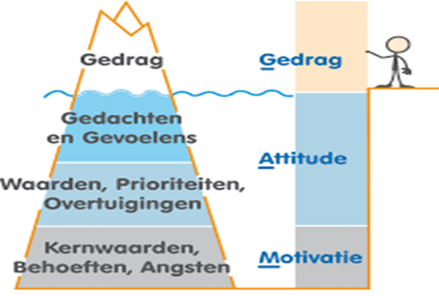
Attitude
Cognitie
Affectie
Gedrag
Notes:
Attitude is een ander woord voor houding.

Slide 19
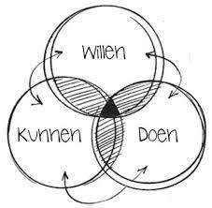
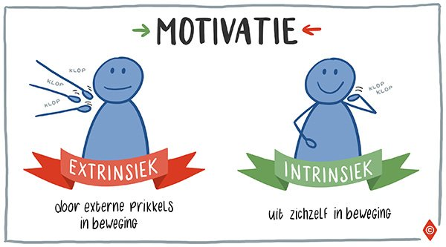
Zichtbaarheid van gedrag
Gedrag, kennis en vaardigheden zijn vaak goed zichtbaar.
Overtuigingen en identiteit niet.
Motivatie is datgene wat een individu tot bepaald gedrag drijft.
Motivatie heeft invloed op gedrag
Notes:
Attitude = houding
GEDRAG VERANDEREN
Vanuit de gedragspsychologie is helder dat mensen geen rationale wezens zijn, die simpelweg met financiële prikkels te motiveren zijn om zich anders te gedragen. Gedrag wordt ook gestuurd door bijvoorbeeld gewoonten, emoties en de sociale omgeving en is daardoor lastig te veranderen. Wanneer zijn mensen wél bereid hun gedrag rondom duurzaamheid te veranderen? En hoe bevorder je dit?

Slide 20
Attributietheorie
De attributietheorie is een theorie die de wijze waarop mensen het gedrag van zichzelf en van anderen verklaart in termen van oorzaak en gevolg.
De theorie verdeelt de manier waarop mensen oorzaken toekennen:
Externe attributie is sprake als oorzaken worden gezien als liggend buiten de betrokkene.
Interne attributie is sprake als oorzaken worden gezien als liggend binnen de betrokkene.
Notes:
De attributietheorie is een theorie uit de sociale psychologie die de wijze waarop mensen het gedrag van zichzelf en van anderen verklaren in termen van oorzaak en gevolg, en hoe dit van invloed is op hun motivatie, wil begrijpen. De theorie verdeelt de manier waarop mensen attribueren (dat wil zeggen oorzaken toekennen) in twee typen:
Van externe attributie is sprake als oorzaken worden gezien als liggend buiten de betrokkene.
Wanneer iemand zakt voor een examen dan is de uitspraak “dat komt doordat de verwarming zo hoog stond dat ik me niet kon concentreren” een voorbeeld van externe attributie;
Van interne attributie is sprake als oorzaken worden gezien als liggend binnen de betrokkene.
Wanneer iemand zakt voor een examen dan is de uitspraak “dat komt doordat ik te dom ben voor dit examen” een voorbeeld van interne attributie.
Kenmerkende – vertoond de persoon dit gedrag vaker? Dan is het waarschijnlijk door een externe factor
Consensus – Wordt het gedrag door iedereen vertoont? Is het waarschijnlijk een externe facor
Consistentie – altijd op dezelfde manier reageren is gedrag intern

Slide 21
Het vormen van gedrag
Positieve bekrachtiging
Negatieve bekrachtiging
Straf
Uitdoving

Slide 22
Fases van gedragverandering

Slide 23
5 fases van gedragsveranderingen
Ontkennen
Erkennen
Verkennen
Actie
Volhouden

Slide 24
Mensgerichte aanpak

Slide 25
3. Betekenisbox & ‘t spel circulaire economie

Slide 26
De betekenisbox!

Slide 27
Betekeniseconomie naar een circulaire economie
Beantwoord voor jezelf de volgende vragen

Slide 28
Opdracht de betekenisbox en ‘t spel circulaire economie
Hoe: groepen van 4. Doel: Het belang van de circulaire economie kenbaar maken aan een specifieke doelgroep Tijd: 60 minuten Wat: Klassikaal het spel spelen de betekenisbox; met je groep en de kennis van vorige week een nieuw spel bedenken wat gespeeld kan worden met 15-17 jarige.
Notes:
Neem een bizarre hobby in gedachten; je verzamelt b.v. stukjes tapijt. Je hebt altijd een nagelschaartje bij je en overal waar je komt, knip je stiekem een stukje uit het tapijt. De deelnemers moeten erachter komen wat je hobby inhoudt. Er is 1 spelregel: ze mogen niet vragen: “Wat is jouw hobby?” De deelnemers stellen om de beurt een vraag. Gesloten vragen beantwoord je alleen met ja of nee, open vragen met een ruimer antwoord, meerkeuze vragen met nee, suggestieve vragen met “Dat zijn jouw woorden.” Hou het luchtig. Om de 4 à 5 deelnemers vraag je iemand om samen te vatten wat er tot nu toe bekend is over de hobby. Als de samenvatting niet klopt, benoem je dat en vraag je aan de anderen of ze weten wat er niet klopt.
Nabespreken op
soorten vragen en hun effect
luisteren
de kracht van samenvatten
doorvragen versus je eigen spoor volgen

Slide 29
Les doelen
Je bent instaat te luisteren, verhalen samen te vatten en door te vragen.
Je kan met behulp van spel en gesprekstechnieken met een ander in gesprek gaan over maatschappelijke thema’s.
Je kan de maatschappelijke thema’s & het ecologische plafond koppelen aan het sociale fundament van de donut economie.
Je kan het Kwadrant van duurzaamheid interesses gebruikten om andere mensen meer kennis te geven over de donut economie/circulaire economie

